Slide 1





Netty与NIO之前世今生
做技术人的指路明灯，职场生涯的精神导师。咕泡学院，只为更好的你。
咕泡学院官网：http://www.gupaoedu.com
专 业 互 联 网
I T 教育服务平台

Slide 2

咕泡学院-Tom
前中电在线技术总监
前超星网架构师
现为咕泡学院联合创始人
10余年Java经验。 精通java语言。开发过多套企业UI框架、ORM框架。 热衷于分享经验，共同进步。
不只做一个技术者，更要做一个思考者。
专 业 互 联 网
I T 教育服务平台

Slide 3
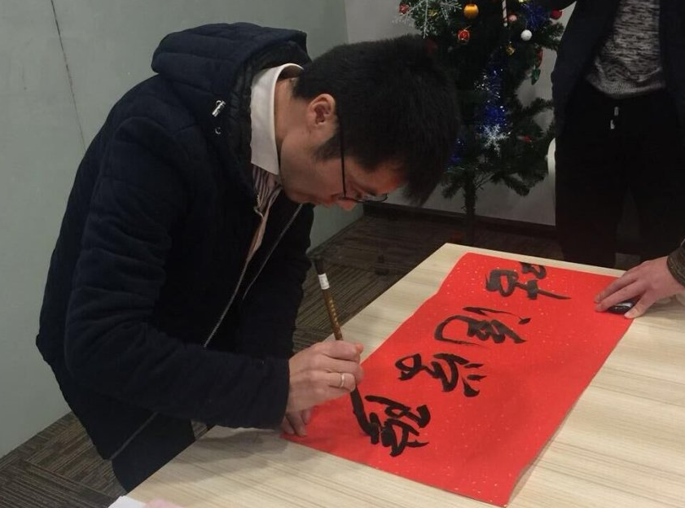
为什么说来自文艺界？
书法爱好者、绘画爱好者
编程界字写得最好的
书法界编程最牛逼的
自幼开始练习书法。中学期间，曾获市级青少年杯书法竞赛一等奖，获校园杯美术竞赛工笔画一等奖，获校园征文比赛二等奖。大学担任学生会宣传部长，负责校园黑板报、校园刊物的编辑排版设计。参加工作后，担任过家具建模、平面设计等工作。
亲自设计咕泡学院Logo。
专 业 互 联 网
I T 教育服务平台

Slide 4

扫码加入书法兴趣小组
有兴趣的可以扫码加入书法兴趣小组
专注互联网IT教育，做技术人的指路明灯，职场生涯的精神导师。
咕泡学院官网：http://www.gupaoedu.com
专 业 互 联 网
I T 教育服务平台

Slide 5

咕泡首发新书
作者:Tom
预计618开启预售
根据出版社进度可能推迟
(赠送签名，VIP学员有优惠活动，详情联系班主任)
申请优惠登记：http://gupaoedu.mikecrm.com/B9JYbRL

Slide 6
说在前面的话
最近，有很多新报名的学员，请注意了：
目前在上Netty的第2次课（共6次课），如果担心听不懂，建议从分布式专题的第一节开始补一下录播，再来看直播。
Netty之后由Mic老师继续给大家讲分布式的进阶内容。
专注互联网IT教育，做技术人的指路明灯，职场生涯的精神导师。
咕泡学院官网：http://www.gupaoedu.com
专 业 互 联 网
I T 教育服务平台

Slide 7
课程目标
1、掌握NIO的核心组件Buffer、Selector、Channel。
2、何谓多路复用？
3、Netty支持的功能与特性。
专注互联网IT教育，做技术人的指路明灯，职场生涯的精神导师。
咕泡学院官网：http://www.gupaoedu.com
专 业 互 联 网
I T 教育服务平台

Slide 8
内容定位
1、有网络IO操作业务场景。
2、有Netty使用经验的人群。
专注互联网IT教育，做技术人的指路明灯，职场生涯的精神导师。
咕泡学院官网：http://www.gupaoedu.com
专 业 互 联 网
I T 教育服务平台

Slide 9

Java NIO 三件套
专注互联网IT教育，做技术人的指路明灯，职场生涯的精神导师。
咕泡学院官网：http://www.gupaoedu.com
专 业 互 联 网
I T 教育服务平台

Slide 10
缓冲区Buffer
ByteBuffer
LongBuffer
DoubleBuffer
CharBuffer
FloatBuffer
IntBuffer
ShortBuffer
MappedBuffer
专注互联网IT教育，做技术人的指路明灯，职场生涯的精神导师。
咕泡学院官网：http://www.gupaoedu.com
专 业 互 联 网
I T 教育服务平台

Slide 11
缓冲区Buffer
position： 被写入或者读取的元素索引，值由get()/put()自动更新，被初始为0。
limit：指定还有多少数据需要取出(在从缓冲区写入通道时)，或者还有多少空间可以放入数据(在从通道读入缓冲区时)。
capacity：缓冲区中的最大数据容量。
关系：0 <= position <= limit <= capacity
专注互联网IT教育，做技术人的指路明灯，职场生涯的精神导师。
咕泡学院官网：http://www.gupaoedu.com
专 业 互 联 网
I T 教育服务平台

Slide 12
选择器Selector
专注互联网IT教育，做技术人的指路明灯，职场生涯的精神导师。
咕泡学院官网：http://www.gupaoedu.com
专 业 互 联 网
I T 教育服务平台

Slide 13
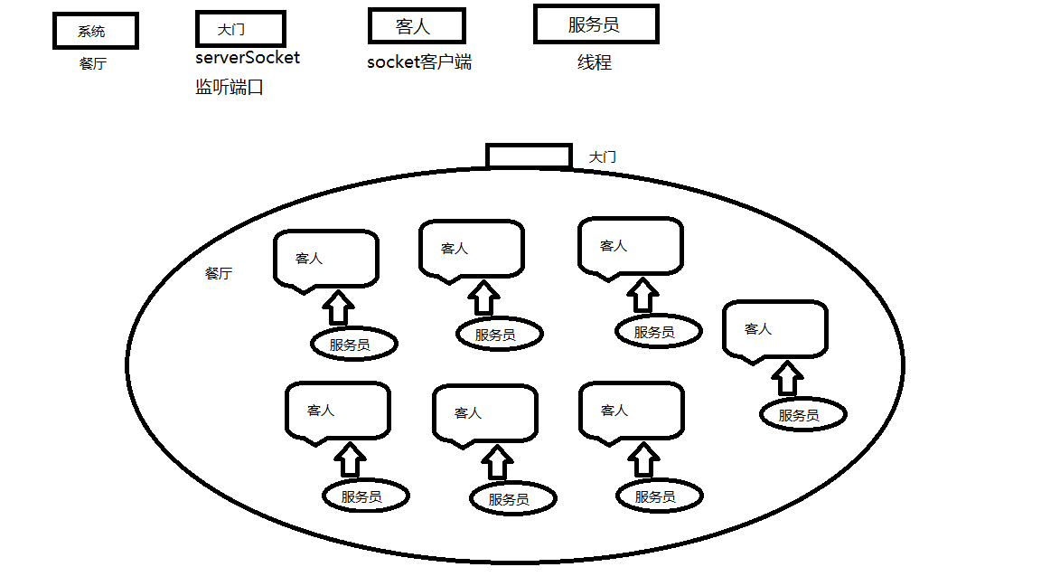
通道Channel
专注互联网IT教育，做技术人的指路明灯，职场生涯的精神导师。
咕泡学院官网：http://www.gupaoedu.com
专 业 互 联 网
I T 教育服务平台

Slide 14
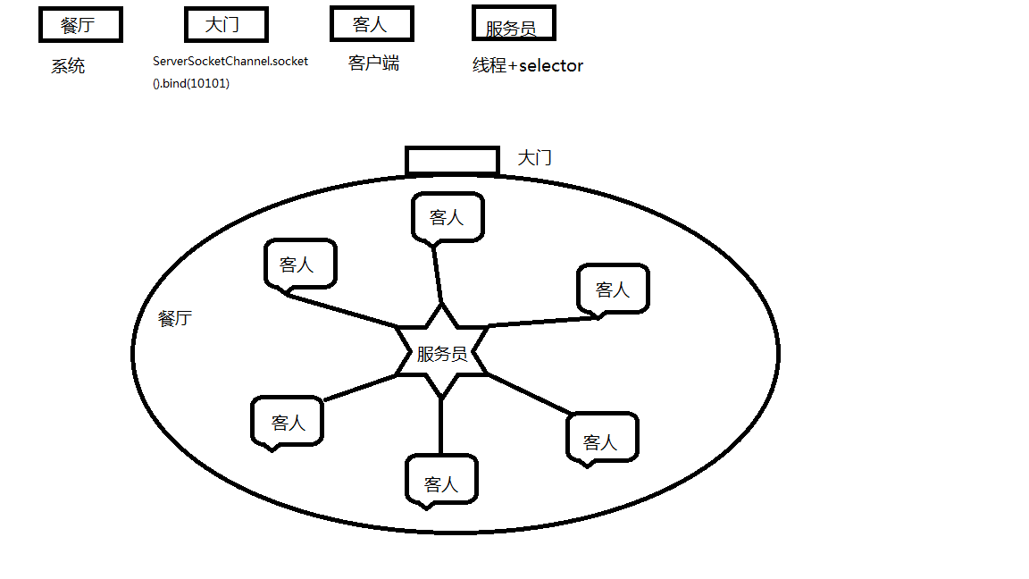
通道Channel
专注互联网IT教育，做技术人的指路明灯，职场生涯的精神导师。
咕泡学院官网：http://www.gupaoedu.com
专 业 互 联 网
I T 教育服务平台

Slide 15
反应堆Reactor
专注互联网IT教育，做技术人的指路明灯，职场生涯的精神导师。
咕泡学院官网：http://www.gupaoedu.com
专 业 互 联 网
I T 教育服务平台

Slide 16

Netty与NIO
专注互联网IT教育，做技术人的指路明灯，职场生涯的精神导师。
咕泡学院官网：http://www.gupaoedu.com
专 业 互 联 网
I T 教育服务平台

Slide 17
目前流行的多路复用IO模型
IO模型 | 相对性能 | 关键思路 | 操作系统 | JAVA支持
select | 较高 | Reactor | windows/Linux | 支持,Reactor模式(反应器设计模式)。Linux操作系统的 kernels 2.4内核版本之前，默认使用select；而目前windows下对同步IO的支持，都是select模型。
poll | 较高 | Reactor | Linux | Linux下的JAVA NIO框架，Linux kernels 2.6内核版本之前使用poll进行支持。也是使用的Reactor模式。
epoll | 高 | Reactor/Proactor | Linux | Linux kernels 2.6内核版本及以后使用epoll进行支持；Linux kernels 2.6内核版本之前使用poll进行支持；另外一定注意，由于Linux下没有Windows下的IOCP技术提供真正的 异步IO 支持，所以Linux下使用epoll模拟异步IO。
kqueue | 高 | Proactor | Linux | 目前JAVA的版本不支持。
专注互联网IT教育，做技术人的指路明灯，职场生涯的精神导师。
咕泡学院官网：http://www.gupaoedu.com
专 业 互 联 网
I T 教育服务平台

Slide 18
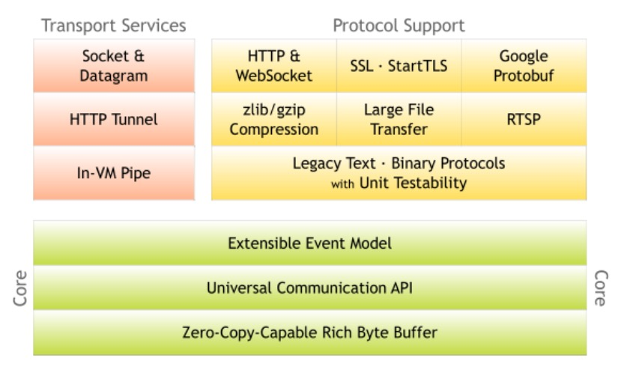
Netty支持的功能与特性
专注互联网IT教育，做技术人的指路明灯，职场生涯的精神导师。
咕泡学院官网：http://www.gupaoedu.com
专 业 互 联 网
I T 教育服务平台

Slide 19

谢谢观看
Tom老师QQ号：441221062
专注互联网IT教育，做技术人的指路明灯，职场生涯的精神导师。
咕泡学院官网：http://www.gupaoedu.com
专 业 互 联 网
I T 教育服务平台

